Slide 1

Проект "Театр в чемодане"
как эффективный инструмент воспитательной работы с детьми с нарушениями развития.

Slide 2

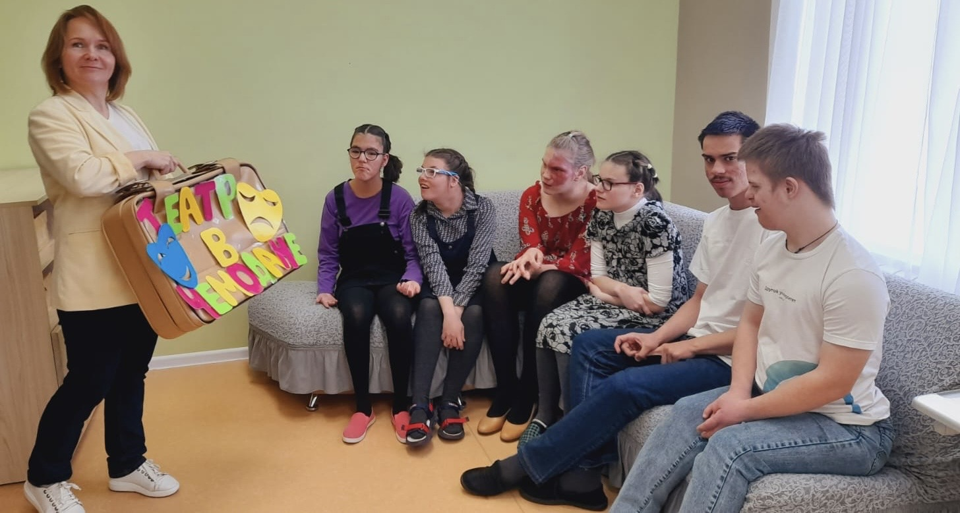
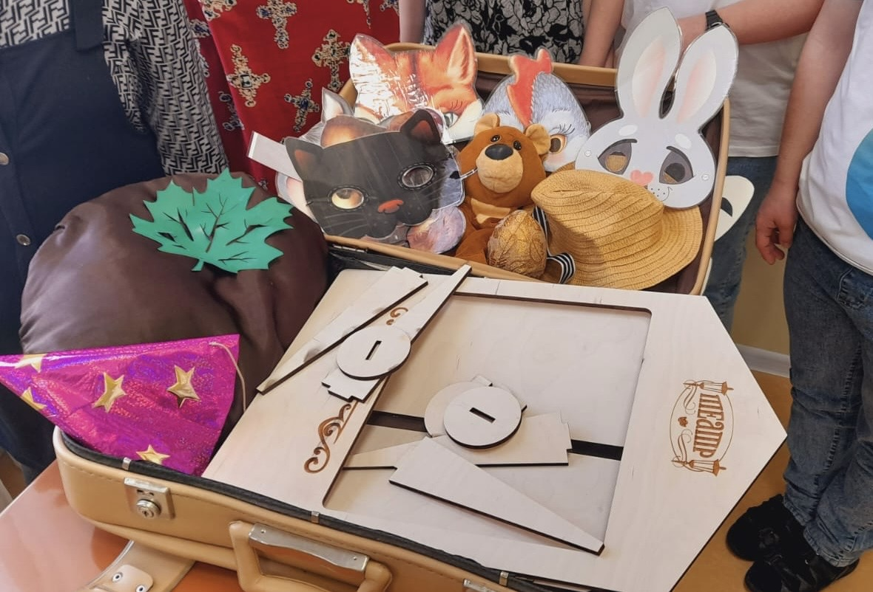
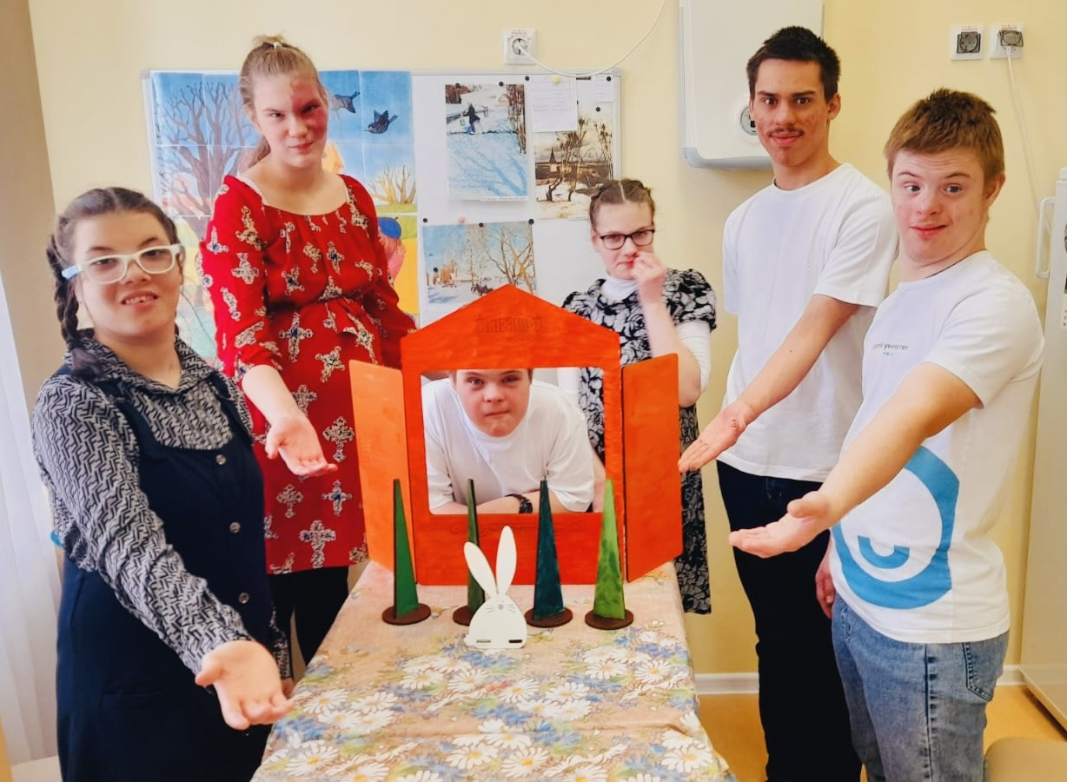
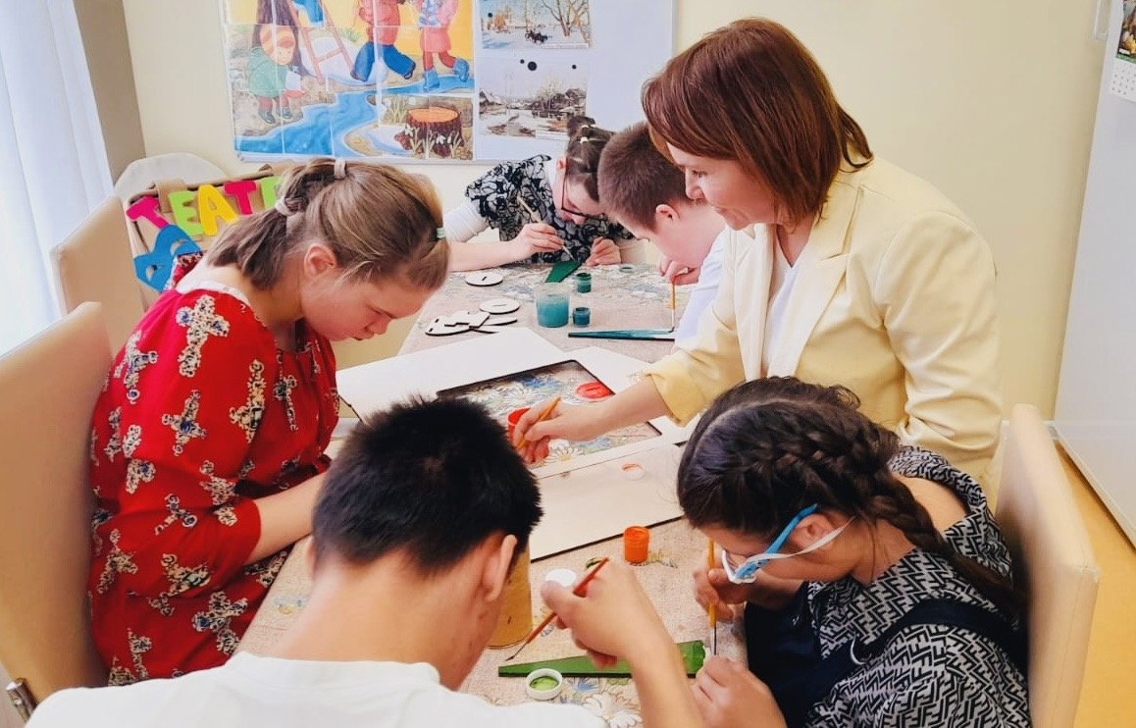

Slide 3
Проект " Театр в чемодане" - эффективный инструмент воспитательной работы и всестороннего развития детей, комплексное воздействие на личность ребёнка через театрализованную деятельность.

Slide 4
Ключевые аспекты роли проекта в воспитании:
развитие коммуникативных навыков;
речевое развитие;
эмоционально-волевое развитие;
познавательное развитие;
социально-нравственное воспитание;
творческое самовыражение:
физическое развитие.

Slide 5
Виды театральной деятельности:
театрализованные постановки;
театр ног;
пантомима;
настольный театр;
театр теней.

Slide 6
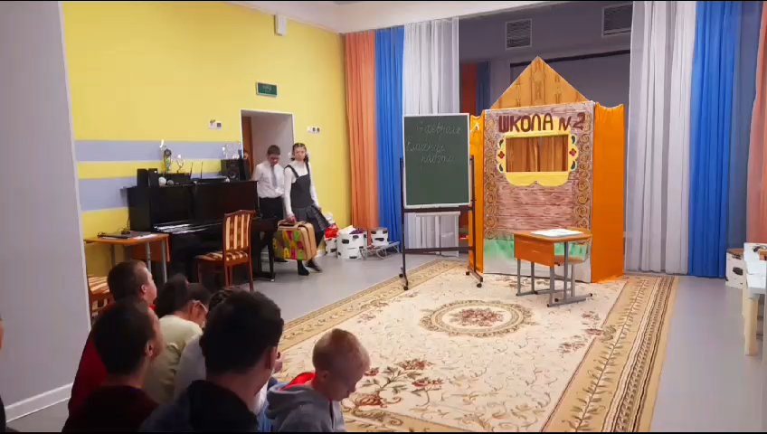

Slide 7
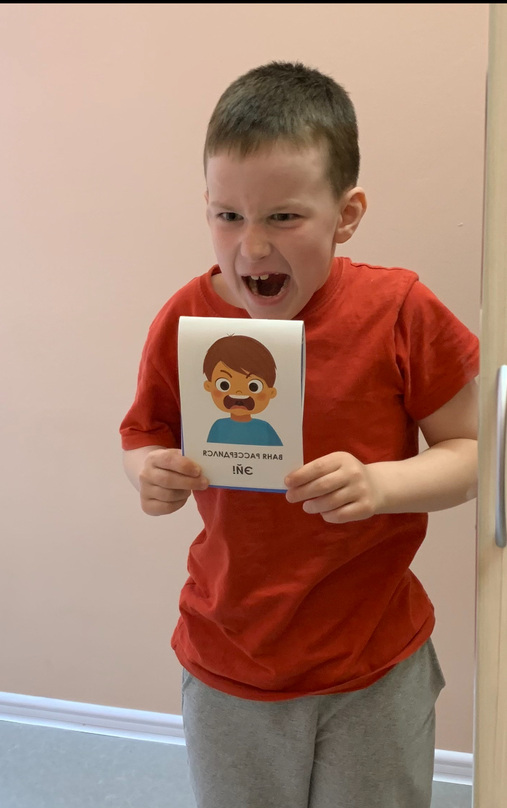
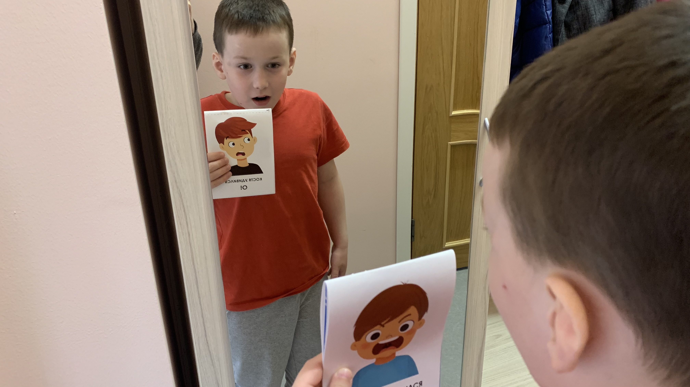
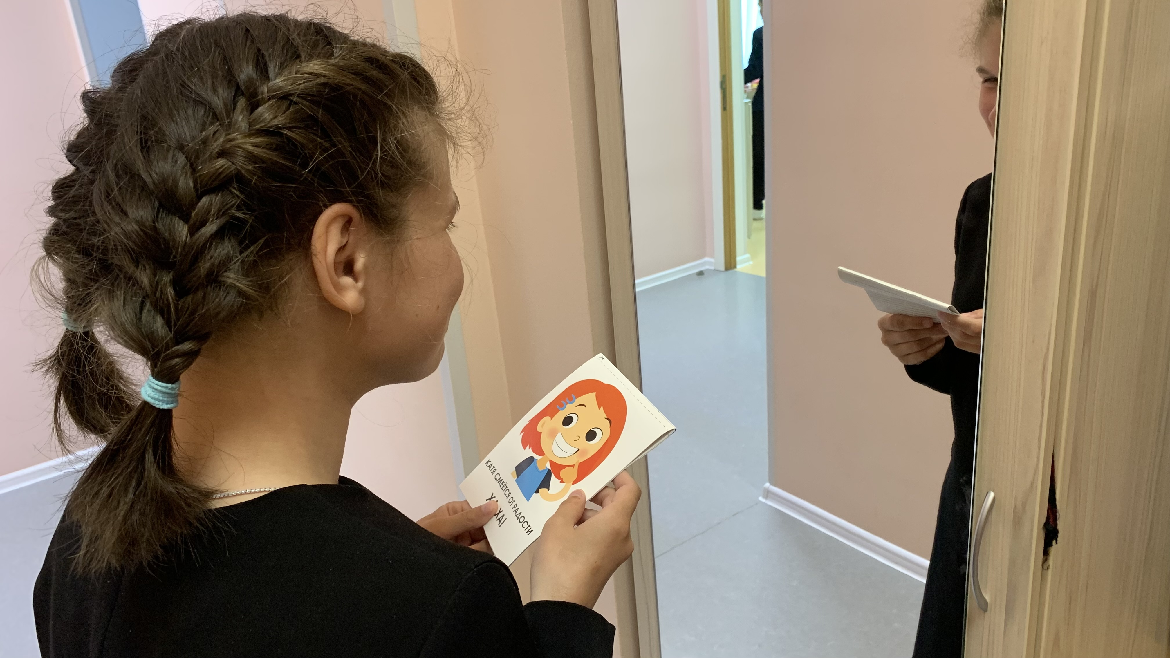
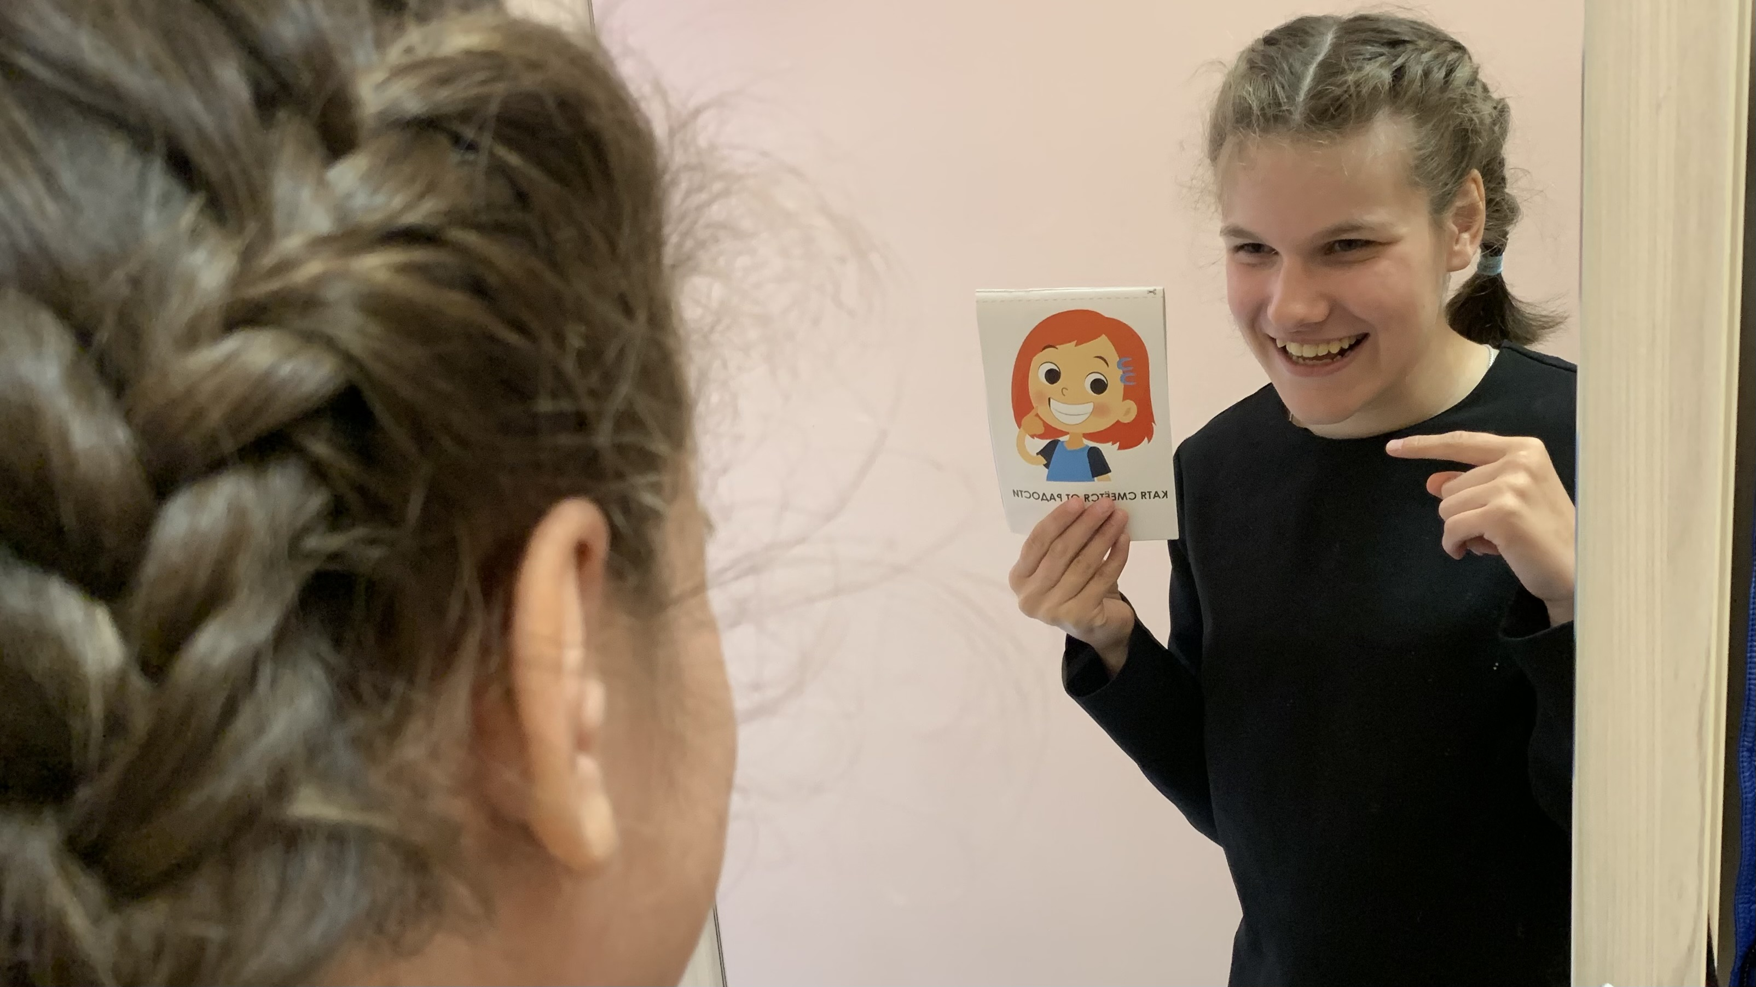

Slide 8

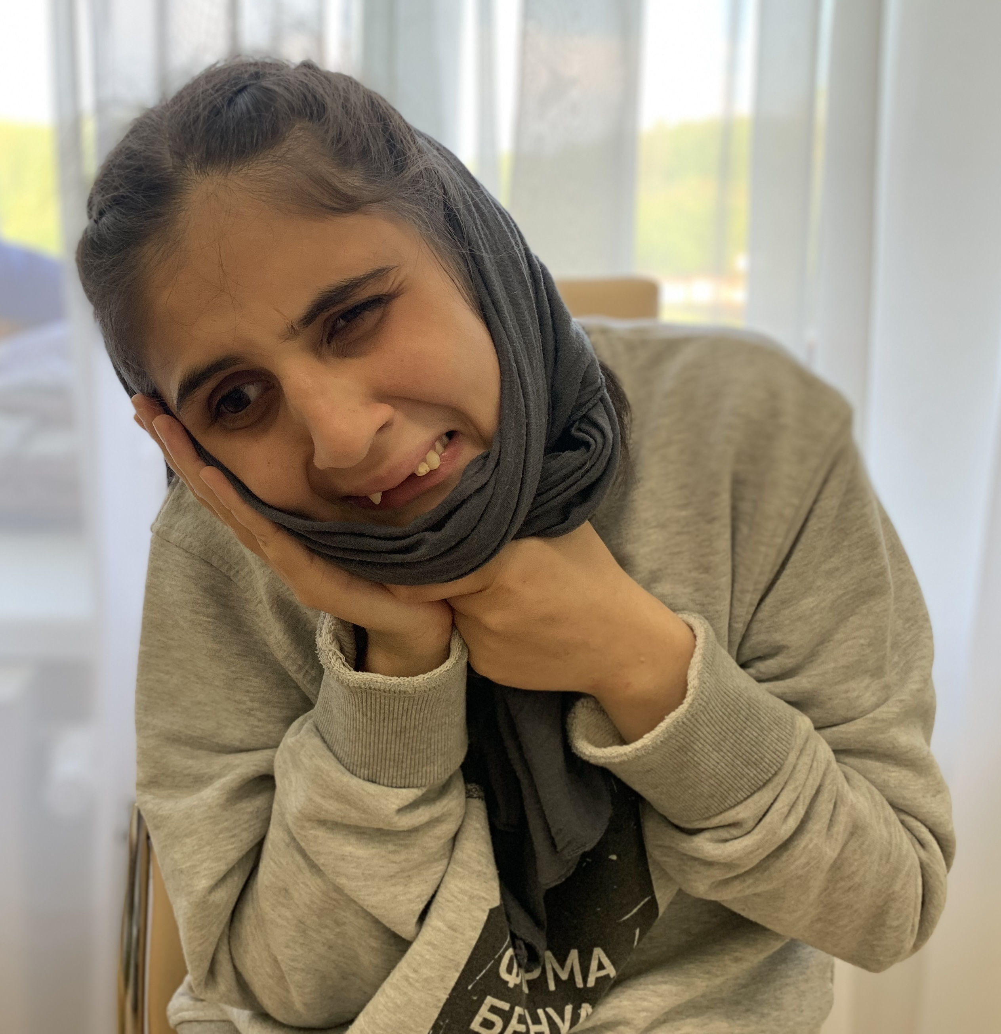
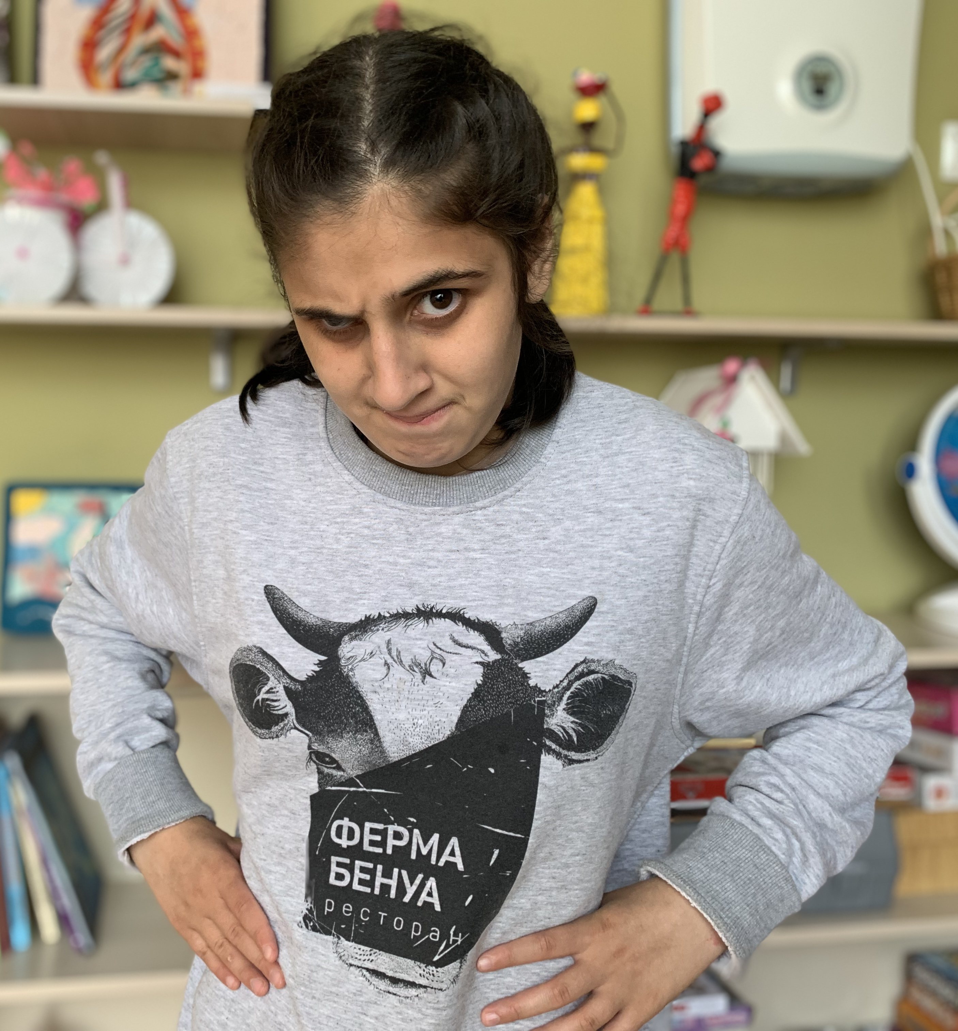
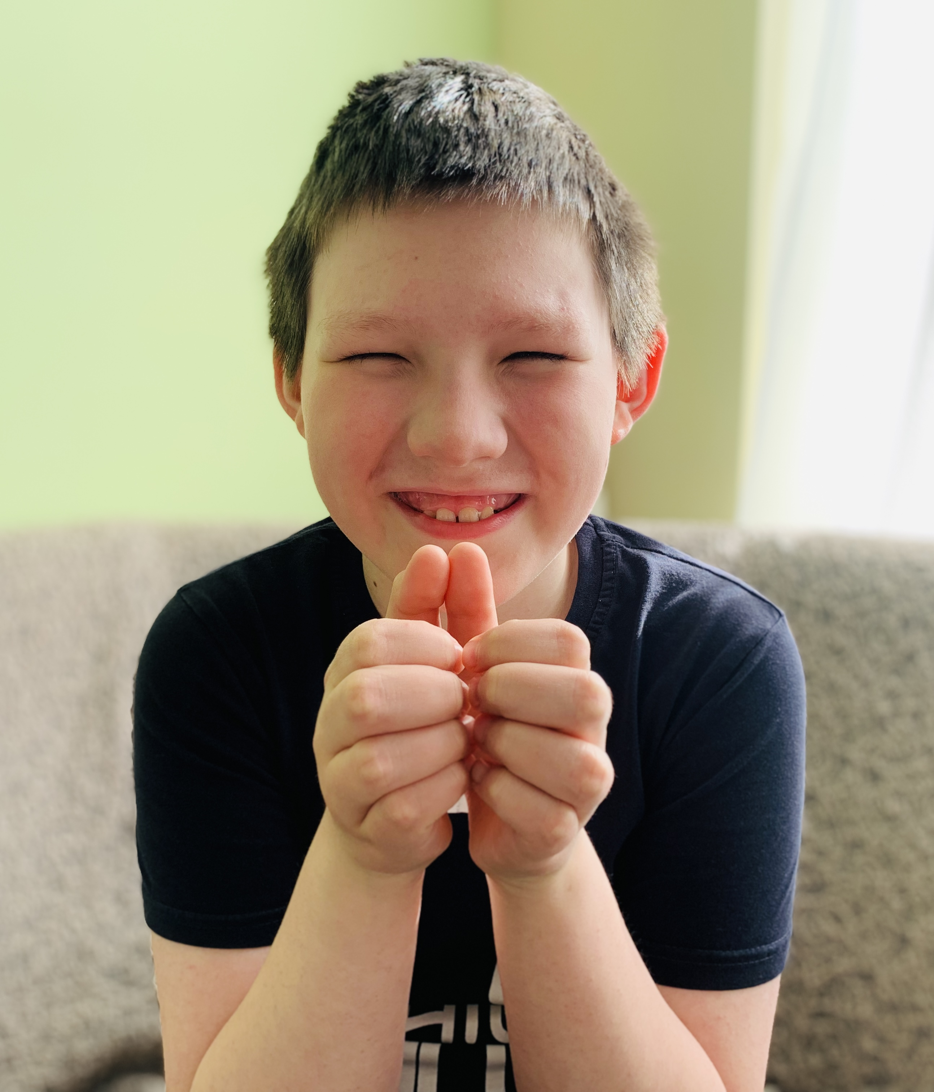

Slide 9


Slide 10
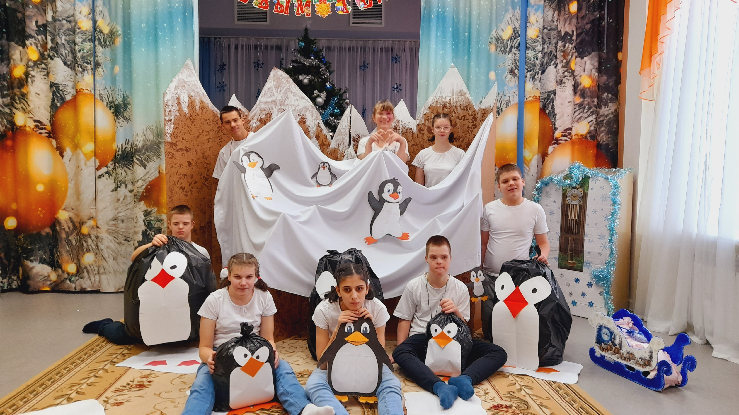
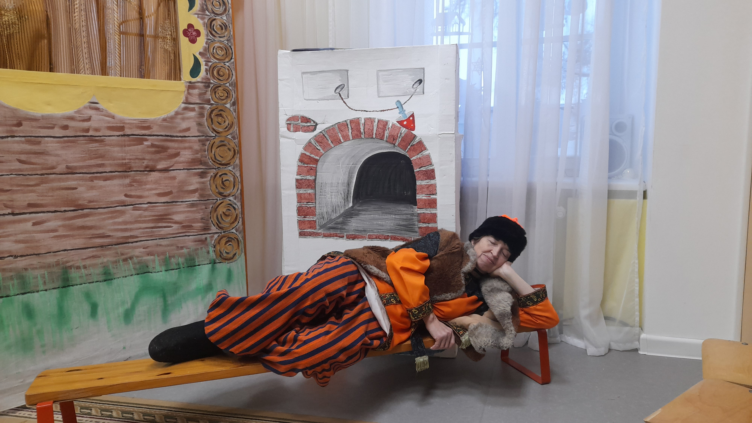
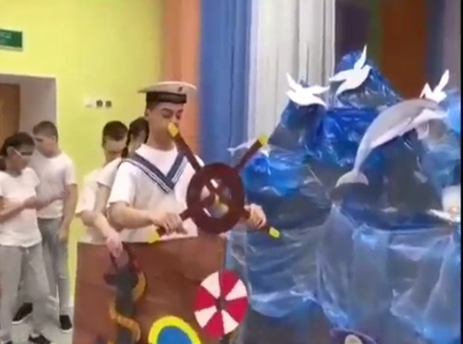
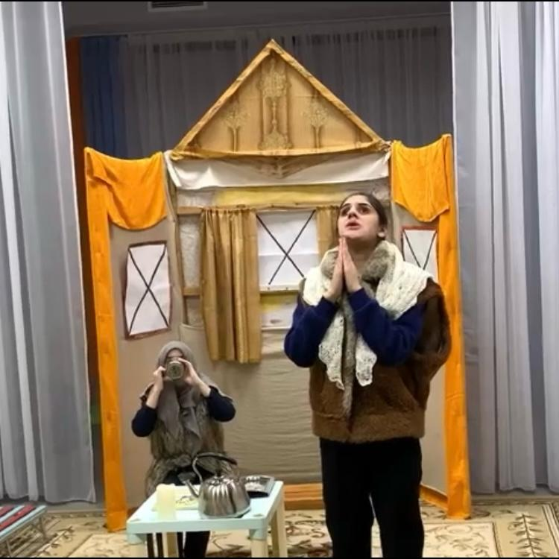

Slide 11

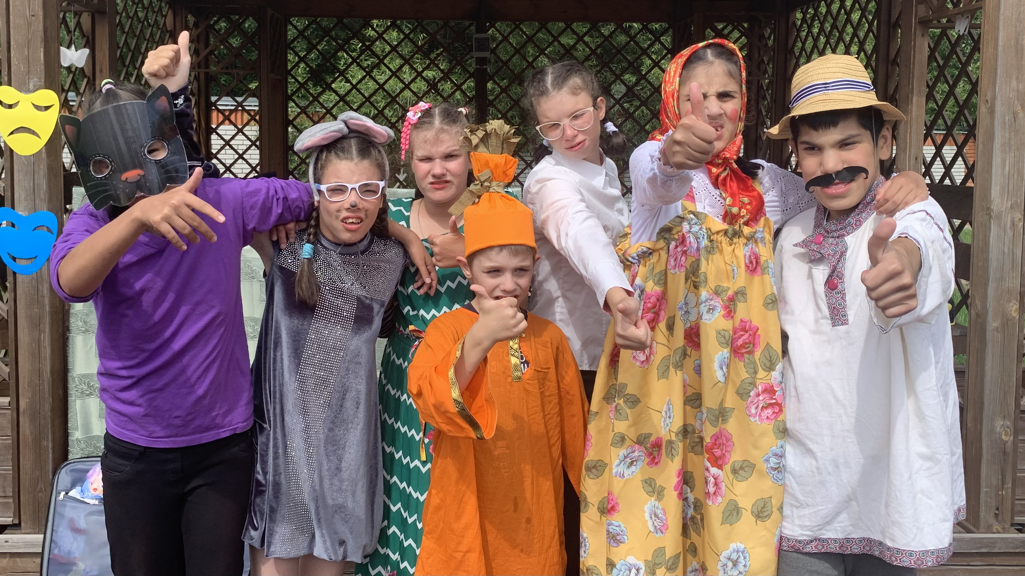
Благодарим за внимание!

